Slide 1
Wyniki ankiety
dotyczącej wpływu AZS na życie dzieci i rodzin dotkniętych chorobą
Ankieta anonimowa przeprowadzona przez Polskie Towarzystwo Chorób Atopowych za pomocą internetowego narzędzia w sierpniu 2022, w grupie 223 opiekunów dzieci chorych na atopowe zapalenie skóry.

Slide 2
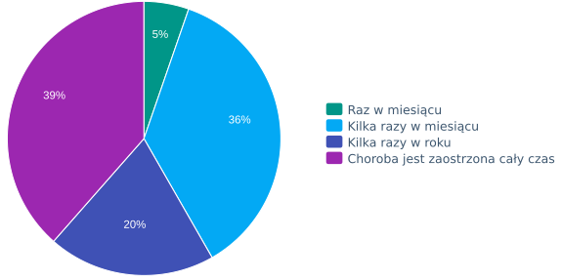
1. Jak często zdarzają się u Twojego dziecka okresy zaostrzeń choroby?
Wszyscy ankietowani
223 respondentów
4

Slide 3
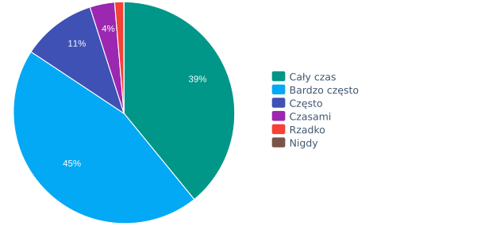
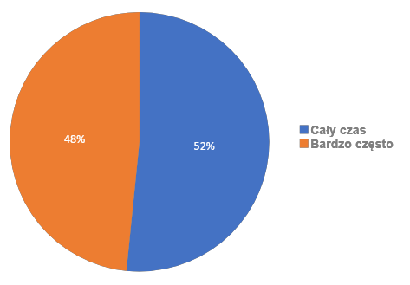
2. Jak często Twoje dziecko odczuwa świąd skóry?
Wszyscy ankietowani
223 respondentów
Rodzice dzieci z ciężką postacią AZS
31 respondentów
4

Slide 4
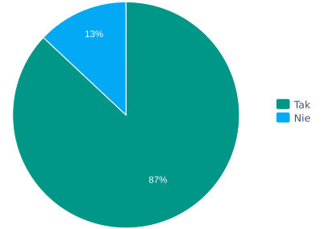
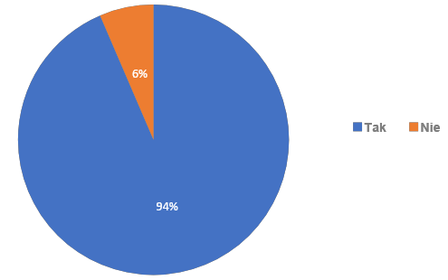
3. Czy Twoje dziecko ma problemy ze snem (trudności w zasypianiu, budzi się w nocy z powodu świądu)?
Wszyscy ankietowani
223 respondentów
Rodzice dzieci z ciężką postacią AZS
31 respondentów
4

Slide 5
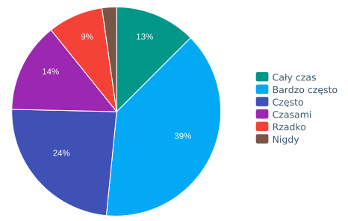
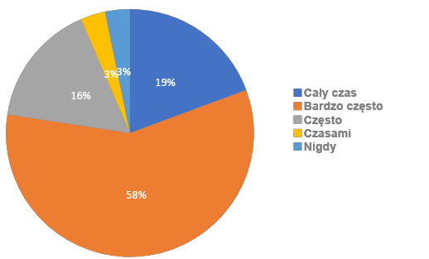
4. Jak często Twoje dziecko wybudza się w środku nocy z powodu świądu, ma problemy z zasypianiem?
Wszyscy ankietowani
223 respondentów
Rodzice dzieci z ciężką postacią AZS
31 respondentów
4

Slide 6
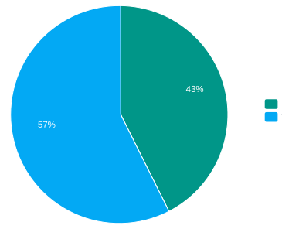
5. Czy lekarz prowadzący kiedykolwiek omówił z Tobą sposoby i metody radzenia sobie z takimi objawami jak świąd skóry, czy ból skóry?
Nigdy
Tak, lekarze informują o dostępnych metodach radzenia sobie z podstawowymi objawami choroby
Wszyscy ankietowani
223 respondentów
4

Slide 7
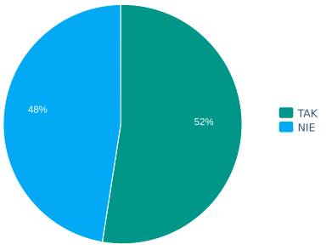
6. Czy twoje dziecko choruje na inne choroby współistniejące z AZS?
Wszyscy ankietowani
223 respondentów
4

Slide 8
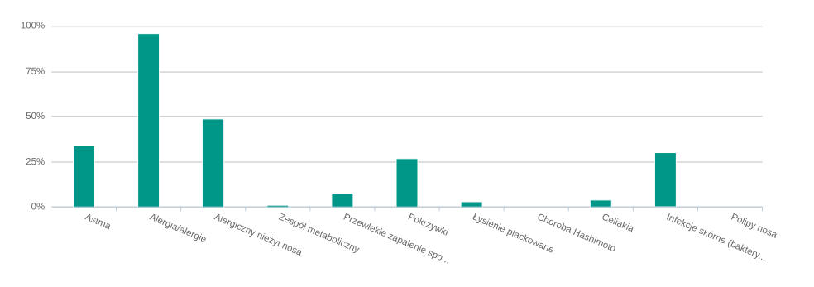
7. Na jakie inne schorzenia cierpi Twoje dziecko?
Wszyscy ankietowani
223 respondentów
4

Slide 9
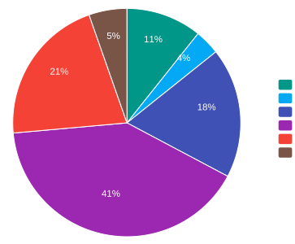
8. Jak często Twoje dziecko ma wizytę u specjalisty prowadzącego leczenie AZS?
Raz w roku
Kilka razy w miesiącu
Raz w miesiącu
Raz na trzy miesiące
Zbyt rzadko gdyż czas oczekiwania na wizytę jest bardzo długi
Nie korzystamy z leczenia u specjalisty
Wszyscy ankietowani
223 respondentów
4

Slide 10

9. Dlaczego nie korzystacie z leczenia u specjalisty? – wybrane odpowiedzi
Nikt nas nie skierował do specjalisty
Na wizyty, nawet prywatnie, trzeba czekać bardzo długo, zmiany wtedy bardzo się zaostrzają, łatwiej uzyskać receptę na sterydy od pediatry lub alergologa podczas kontrolnych wizyt.
Zbyt wysokie koszty
Korzystaliśmy ale leczenie opierało się na wypisaniu recepty na sterydy. Po skończeniu kuracji sterydem problem wracał .
4

Slide 11
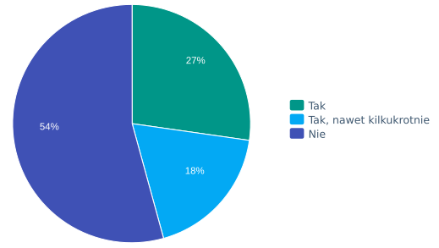
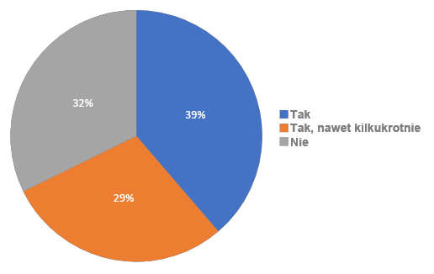
10. Czy kiedykolwiek Twoje dziecko było hospitalizowane z powodu AZS?
Wszyscy ankietowani
223 respondentów
Rodzice dzieci z ciężką postacią AZS
31 respondentów
4

Slide 12
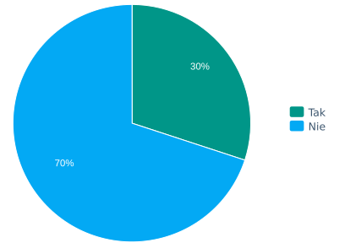
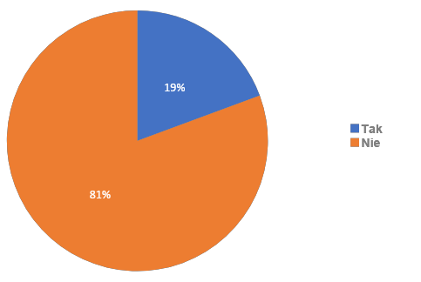
11. Czy czujesz, że stosowane u Twojego dziecka leczenie jest skuteczne?
Wszyscy ankietowani
223 respondentów
Rodzice dzieci z ciężką postacią AZS
31 respondentów
4

Slide 13
12. Dlaczego uważasz, że stosowane u Twojego dziecka leczenie nie jest skuteczne? – wybrane najczęstsze odpowiedzi.
Nie widać poprawy skóry i jakości życia
Jeszcze nigdy nie widziałam poprawy
Choroba jest w stałym zaostrzeniu
Żadne leki nie pomagają
Świąd nadal pozostaje a dziecko nieustannie drapie się do krwi
Dziecko jest od grudnia na cyklosporynie. Od czerwca choroba nawróciła z podwójną siłą, cyklosporyna przestała działać, maści sterydowe również już nie dają ulgi dziecku.
4

Slide 14
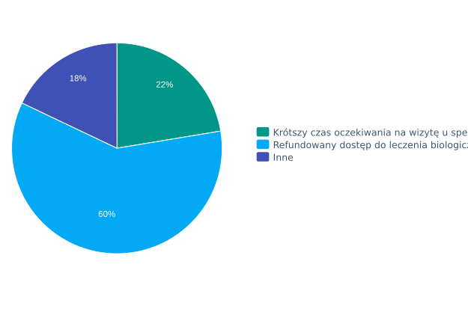
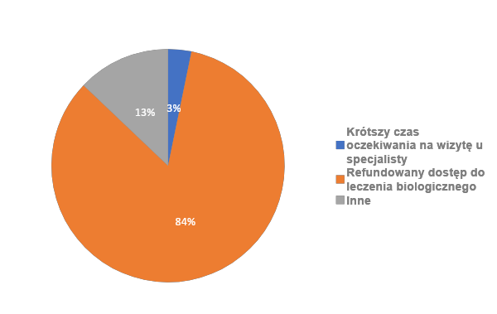
13. Co Twoim zdaniem najbardziej mogłoby poprawić skuteczność leczenia Twojego dziecka?
Krótszy czas oczekiwania na wizytę u specjalisty
Refundowany dostęp do leczenia biologicznego
Inne
Wszyscy ankietowani
223 respondentów
Rodzice dzieci z ciężką postacią AZS
31 respondentów
4

Slide 15
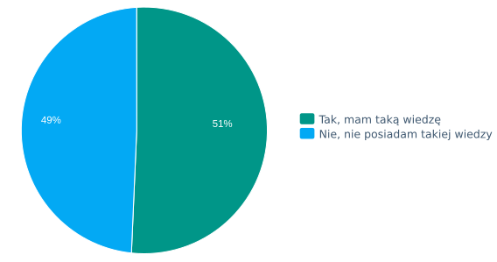
14. Czy posiadasz jakąkolwiek wiedzę na temat dostępnych metod leczenia biologicznego AZS?
Wszyscy ankietowani
223 respondentów
4

Slide 16
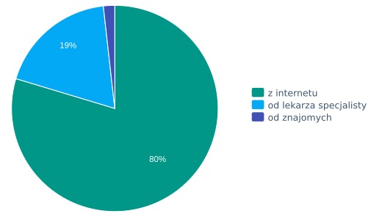
15. Skąd posiadasz wiedzę o nowoczesnych terapiach biologicznych
w leczeniu AZS?
Wszyscy ankietowani
223 respondentów
4

Slide 17
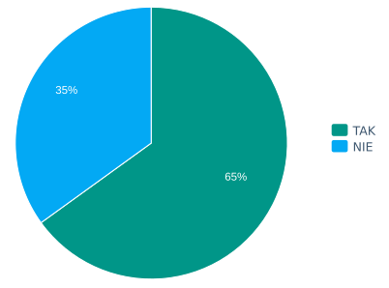
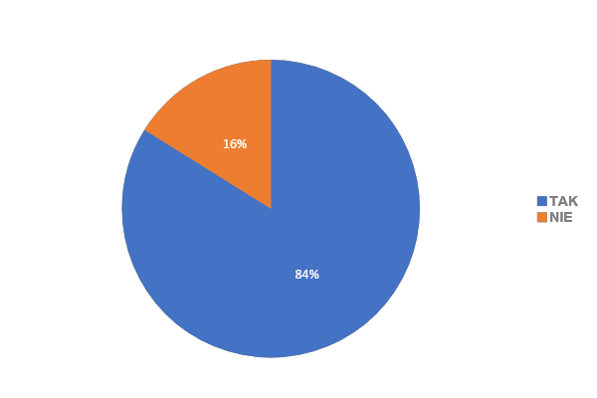
16. Czy choroba Twojego dziecka miała/ma wpływ na Twoją aktywność zawodową?
Wszyscy ankietowani
223 respondentów
Rodzice dzieci z ciężką postacią AZS
31 respondentów
4

Slide 18
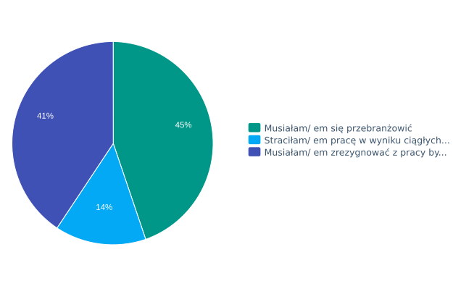
17. W jaki sposób choroba dziecka wpłynęła na Twoją aktywność zawodową?
Musiałam/ em się przebranżowić
Straciłam/ em pracę w wyniku ciągłych nieobecności związanych z chorobą dziecka
Musiałam/ em zrezygnować z pracy by zaopiekować się dzieckiem
Wszyscy ankietowani
223 respondentów
4

Slide 19
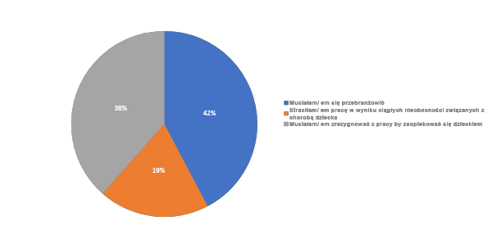
17a. W jaki sposób choroba dziecka wpłynęła na Twoją aktywność zawodową?
Musiałam/ em się przebranżowić
Straciłam/ em pracę w wyniku ciągłych nieobecności związanych z chorobą dziecka
Musiałam/ em zrezygnować z pracy by zaopiekować się dzieckiem
Rodzice dzieci z ciężką postacią AZS
31 respondentów
4

Slide 20


18. Czy w związku z chorobą dziecka zmuszona byłaś/ zmuszony byłeś to skorzystania ze zwolnień lekarskich, urlopu na żądanie/ urlopie bezpłatnym?
Wszyscy ankietowani
223 respondentów
Rodzice dzieci z ciężką postacią AZS
31 respondentów
4

Slide 21
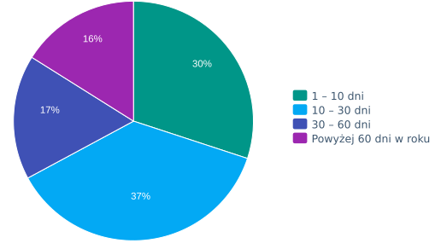
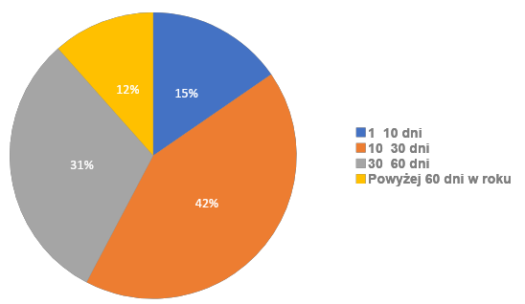
19. Ile dni w roku byłaś/eś na zwolnieniu/ urlopie na żądanie/ urlopie bezpłatnym w związku z potrzebą opieki Twoim dzieckiem chorym na AZS?
Wszyscy ankietowani
223 respondentów
Rodzice dzieci z ciężką postacią AZS
31 respondentów
4

Slide 22
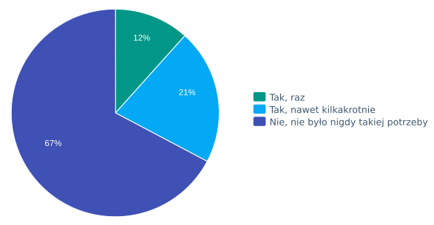
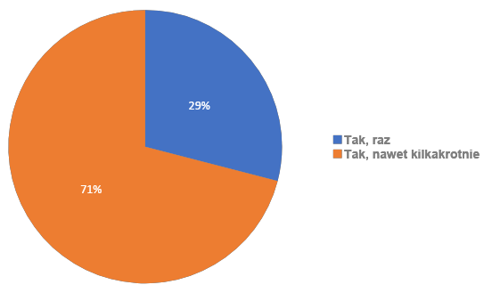
20. Czy kiedykolwiek zdarzyło Ci się, że ze względu na dodatkowe koszty leczenia dziecka, musiałaś/ musiałeś prosić znajomych/rodzinę o wsparcie finansowe lub np. wziąć kredyt/pożyczkę?
Wszyscy ankietowani
223 respondentów
Rodzice dzieci z ciężką postacią AZS
31 respondentów
4

Slide 23
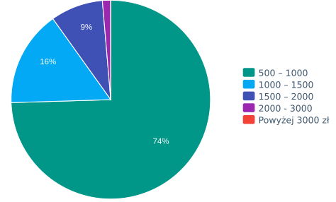
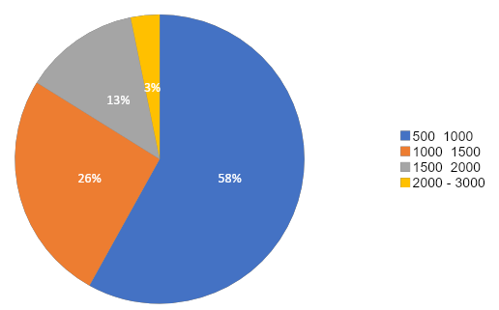
21. Ile miesięcznie łącznie wydajesz na opiekę nad dzieckiem w związku z AZS? (leki, emolienty, produkty żywieniowe specjalnego przeznaczenia, wizyty u lekarzy, badania diagnostyczne, terapie mokrymi opatrunkami, kąpiele podchlorynowe itp.))
Wszyscy ankietowani
223 respondentów
Rodzice dzieci z ciężką postacią AZS
31 respondentów
4

Slide 24
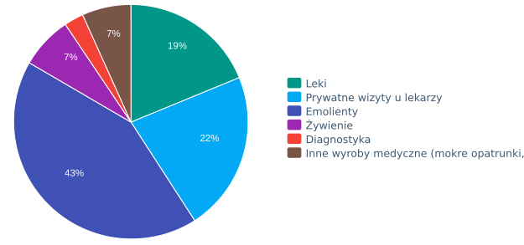
22. Na jaki cel przeznaczasz najwięcej w związku z chorobą Twojego dziecka?
Leki
Prywatne wizyty u lekarzy
Emolienty
Żywienie
Diagnostyka
Inne wyroby medyczne (mokre opatrunki, bleach baths, nawilżacze powietrza, oczyszczacze powietrza, inhalatory, tuby inhalacyjne itp.)
Wszyscy ankietowani
223 respondentów
4

Slide 25
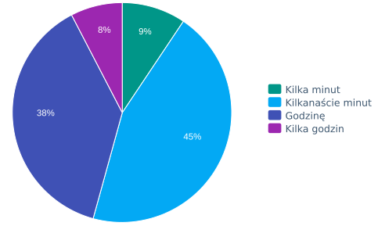
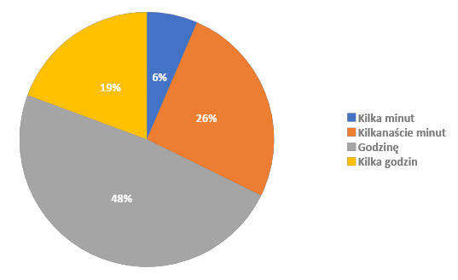
23. Jak dużo czasu łącznie zajmuje Ci codzienna pielęgnacja skóry Twojego dziecka?
Wszyscy ankietowani
223 respondentów
Rodzice dzieci z ciężką postacią AZS
31 respondentów
4

Slide 26

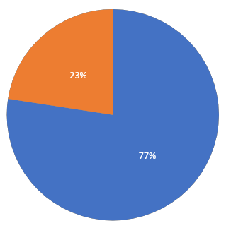
24. Czy choroba Twojego dziecka była przyczyną konfliktów w Twojej rodzinie?
Wszyscy ankietowani
223 respondentów
Rodzice dzieci z ciężką postacią AZS
31 respondentów
4

Slide 27


25. Czy z powodu choroby Twoje dziecko doświadczyło negatywnych zachowań ze strony otoczenia, było w jakikolwiek sposób wykluczone, stygmatyzowane?
Wszyscy ankietowani
223 respondentów
Rodzice dzieci z ciężką postacią AZS
31 respondentów
4

Slide 28
26. Opisz sytuację w której z powodu choroby Twoje dziecko doświadczyło negatywnych zachowań ze strony otoczenia, było w jakikolwiek sposób wykluczone, stygmatyzowane – wybrane odpowiedzi
Ma dopiero 4 lata ale dzieci w jej grupie nie rozumieją co to za choroba i czasem boją się z nią bawić że się zaraża, dorośli też zwracają uwagę na wygląd jej skory.
Rodzice w żłobku i panie skarżyły się na drapanie syna.
Kiedyś jadąc w autobusie stojąca obok kobieta z dzieckiem w wózku odsuwała je, od mojej córki ,która wyciągała do niego rączki, aby tamto przypadkiem się nie zaraziło, córka ma tez problem z relacjami w przedszkolu, dzieci nie chcą się z nią bawić.
Moje dziecko było wyśmiewane, bo wyglądało inaczej, a zdrowe dzieci tego nie rozumieją.
Nie chcą z nim siedzieć w autokarze myśląc że ich zarazi. Ciągle patrzą wskazują palcami lub pytają dlaczego ma takie ciało?
Podczas zabaw w grupie inne dzieci mówiły że syn jest chory, ma straszne krosty i nie można go dotykać.
Miał sączące rany na twarzy i dzieci go unikały, nie chciały się bawić. Dorośli go mijający się strasznie patrzyli i oceniali wzrokiem 2 latka.
4

Slide 29
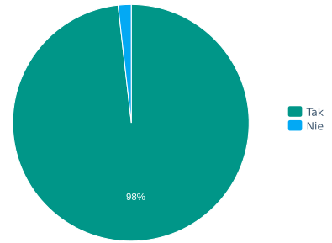
27. Czy czujesz frustrację/ bezsilność z powodu choroby Twojego dziecka?
Wszyscy ankietowani
223 respondentów
4

Slide 30
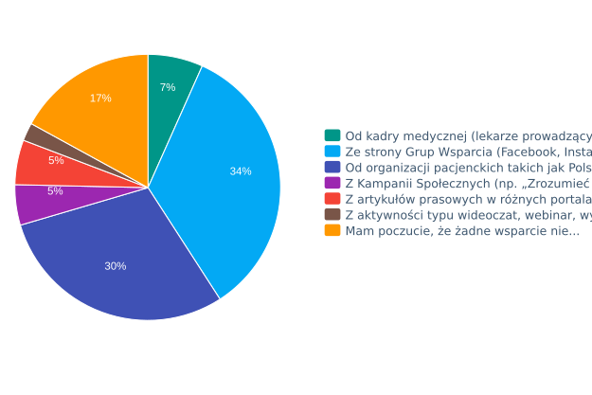
28. Jak czujesz, skąd płynie największe wsparcie (edukacja, informacje, rzetelna wiedza o chorobie i leczeniu) dla rodzin dotkniętych AZS?
Od kadry medycznej (lekarze prowadzący)
Ze strony Grup Wsparcia (Facebook, Instagram)
Od organizacji pacjenckich takich jak Polskie Towarzystwo Chorób Atopowych (PTCA)
Z Kampanii Społecznych (np. Zrozumieć AZS)
Z artykułów prasowych w różnych portalach internetowych
Z aktywności typu wideoczat, webinar, wywiad, warsztaty z udziałem ekspertów
Mam poczucie, że żadne wsparcie nie funkcjonuje, a pacjenci i ich rodziny pozostawieni są wyłącznie samym sobie.
Wszyscy ankietowani
223 respondentów
4

Slide 31
29. Z jakimi barierami trudnościami jako rodzic musisz się mierzyć w kontekście choroby Twojego dziecka? – pytanie otwarte wybrane odpowiedzi
Bezradność
Dużo ograniczeń które ciężko wytłumaczyć dziecku (słońce, woda), codziennie długa pielęgnacja, trudności z utrzymaniem pracy przez nieprzespane noce i zwolnienia lekarskie
Praca, brak odpoczynku, brak snu, psychiczna niemoc
Permanentna potrzeba edukacji otoczenia
Finansowymi, dostępem do leczenia, etc.
Pilnowanie diety, regularne podawanie leków, ciągle szukanie przyczyn zaostrzenia. Syn nie może nocować u kolegów czy wyjeżdżać na kolonie ze względu na trudy w pielęgnacji.
Koszty leczenia
4

Slide 32
30. Opisz 1 słowem chorobę Twojego dziecka? – wybrane odpowiedzi
TRAGEDIA
BEZSILNOŚĆ
DRAMAT
CIERPIENIE
NIEPRZEWIDYWALNA
FRUSTRUJĄCA
KOSZMAR
NISZCZĄCA
PRZEWLEKŁA
ROZPACZ
4

Slide 33
31. Co jest Twoim największym marzeniem w kontekście choroby Twojego dziecka?
Wyleczenie
Brak świądu
Zdrowa skóra
Efektywne leczenie
Ulga w cierpieniu mojego dziecka
Leczenie biologiczne
Przespana noc
Żeby mogło żyć jak zdrowe dzieci
Skuteczne leczenie bez konieczności smarowania codziennie emolientami
4

Slide 34
Dziękuję za uwagę

